Slide 1
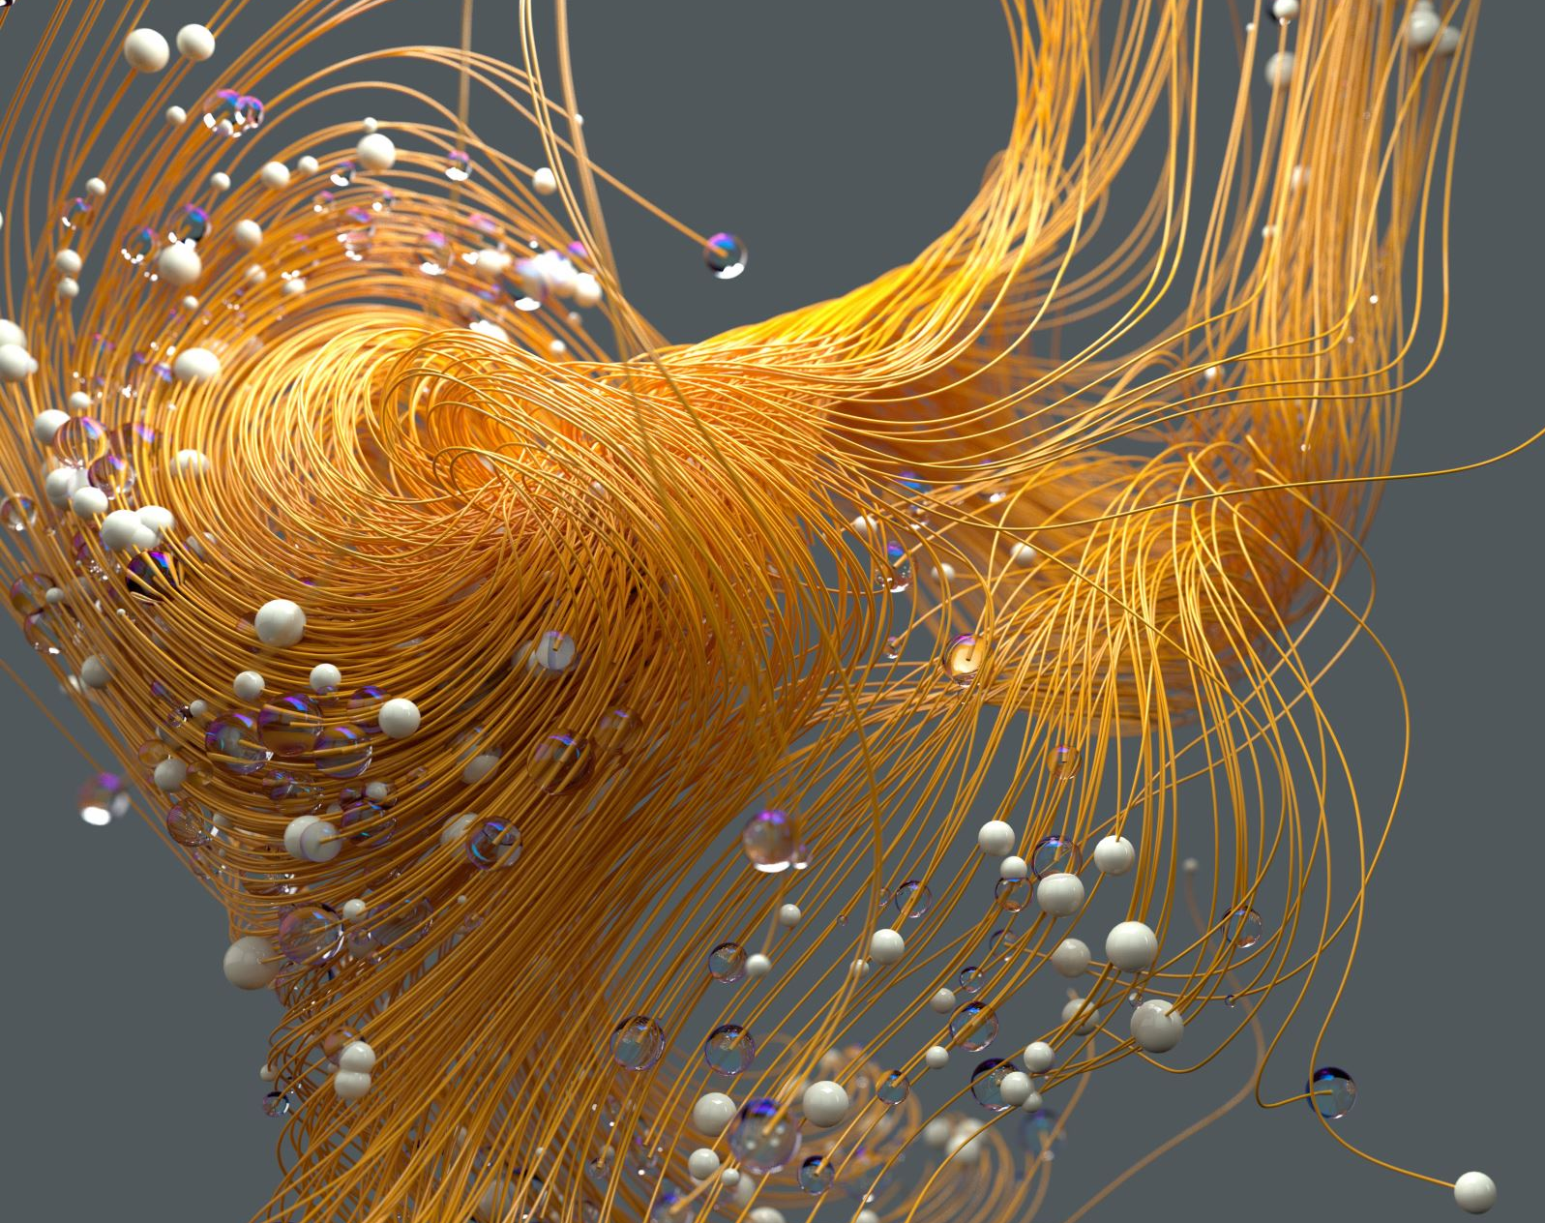
Exposición de Cap.10 Análisis de datos cuantitativos
- Estadística Descriptiva
- Medidas de tendencia central
- Medias de Variabilidad
ELABORADO POR:
Carlo Marcello Menjivar Montes de Oca
- 20551123

Slide 2

“El planteamiento del problema es el centro, el corazón de la investigación: dicta o define los métodos y la ruta a seguir.”
Roberto Hernández-Sampieri¹

Slide 3

Introducción
Este informe tiene como primera intención exponer, explicar y desarrollar los temas de medidas de tendencia central y medidas de variabilidad de la Estadística Descriptiva. Ambos temas se centran en los métodos para la interpretación de los resultados de los datos recolectados de una investigación; esto es necesario para poder analizarlos de forma cuantitativa.
Actualmente existen diferentes programas para analizar los datos recopilados en una investigación, el funcionamiento de todos es más o menos similar y, generalmente, incluyen las dos partes o segmentos que se mencionaron en el capítulo 9: una parte de definiciones de las variables, que a su vez explican los datos (los elementos de la codificacion item por item o indicador por indicador), y la otra parte, la matriz de datos. Para fines de este reporte hemos elegido utilizar un Cuaderno Jupyter, herramienta comúnmente utilizada mucho en la rama de ciencia de datos.
Hemos optado por usar el texto “Metodología de la investigación: Las rutas cuantitativa, cualitativa y mixta², y seguiremos la normas Apa 2021³ .
La segunda intención en este reporte es practicar el conocimiento adquirido en la clase, mezclar parte del conocimiento adquirido de otras clases que estoy cursando actualmente y, me disculpo por las alertas de plagio, admito he copiado y pegado bastante.
Agradezco su tiempo y el tiempo de mis compañeros así que espero disfruten del choque de media noche de música maestría y unas tazas de café⁴.

Slide 4
Objetivos
Exponer y explicar el concepto de estadística descriptiva y su relación en el desarrollo de investigaciones con orientación cuantitativa.
Definir y profundizar en los temas de medidas de tendencia central y medidas de variabilidad.
Presentar el concepto, formula y ejemplos de los subtemas: media, mediana y moda para el tema de medidas de tendencia central.
Presentar el concepto, formula y ejemplos de los subtemas: rango, desviación estándar y varianza.

Slide 5

Parte 1: Marco Teórico
“Al analizar los datos cuantitativos debemos recordar dos cuestiones: primero,
que los modelos estadísticos son representaciones de la realidad, no la
realidad misma; y segundo, los resultados numéricos siempre se interpretan
en contexto, por ejemplo, un mismo valor de presión arterial no es igual en
un bebe que en una persona de la tercera edad.”
Roberto Hernández-Sampieri²

Slide 6

A continuación, definiremos el concepto de Estadística Descriptiva según la primera búsqueda de Google⁶
(aunque muy acertada respuesta recomiendo no confiar en todo lo que se le pregunta a Google sin antes, en palabras de Sampieri, entendamos muy bien el contexto).

Slide 7

Estadística descriptiva
La estadística descriptiva es una disciplina que se encarga de recoger, almacenar, ordenar, realizar tablas o gráficos y calcular parámetros básicos sobre el conjunto de datos.

Slide 8

Definición del libro:
Estadística descriptiva (esta vez dejemos a Sampieri explicarlo antes que le dé un colapso por culpa de Google)
El investigador busca, en primer término, describir sus datos y posteriormente efectuar análisis estadísticos para relacionar sus variables. Es decir, realiza análisis de estadística descriptiva para cada una de las variables de la matriz (ítems o indicadores) y luego para cada una de las variables del estudio, finalmente aplica cálculos estadísticos para probar sus hipótesis.
Los tipos o métodos de análisis cuantitativo o estadístico son variados y se comentaran en el capítulo; pero cabe señalar que el análisis no es indiscriminado, sino que cada método tiene su razón de ser y un propósito especifico; por ello, no debes hacer más análisis de los necesarios. La estadística no es un fin en sí misma, sino una herramienta para evaluar tus datos.

Slide 9
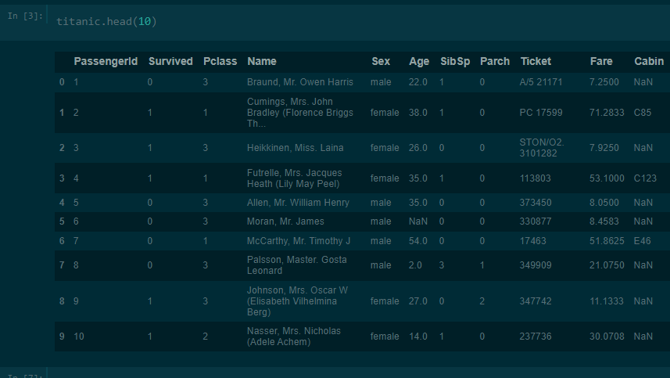
¿Qué es una distribución de frecuencias?
Una distribución de frecuencias es un conjunto de puntuaciones respecto de una variable ordenadas en sus respectivas categorías y generalmente se presenta como una tabla.
Existen diferentes maneras para presentar las distribuciones de frecuencias, especialmente cuando utilizas los porcentajes, y pueden presentar en forma de histogramas o gráficas de otro tipo. Este reporte solo presentará las medidas de tendencia central.

Slide 10
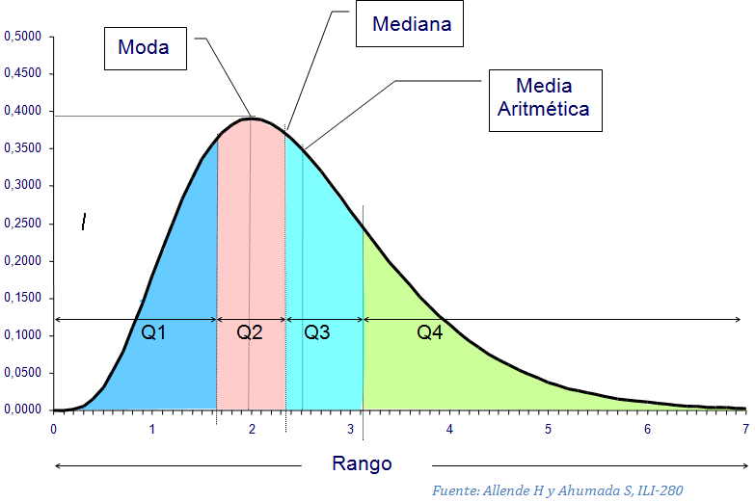
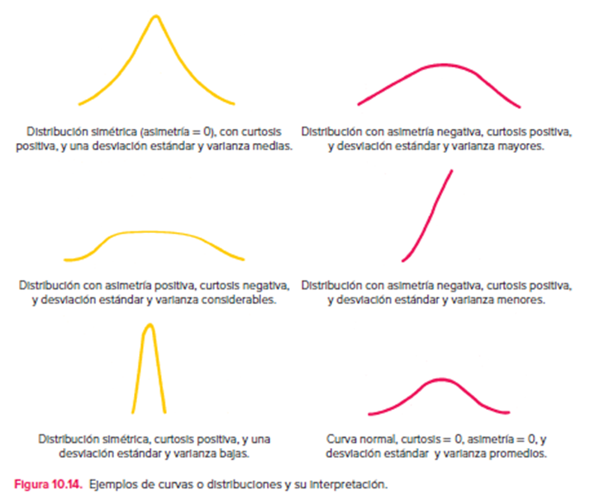
¿Cuáles son las medidas de tendencia central?
Las medidas de tendencia central son los valores medios de la distribución de frecuencias y son útiles para ubicar los resultados de la muestra en la escala de medición de la variable en cuestión. Las medidas de tendencia central principales son tres: moda, mediana y media. El nivel de medición de la variable establece cuales de ellas son apropiadas para interpretar.
¿Cuáles son las medidas de variabilidad?
Las medidas de la variabilidad indican la dispersión de los datos en la escala de medición de la variable en cuestión y responden a la pregunta sobre donde están diseminadas las puntuaciones obtenidas para la muestra o casos. Las medidas de tendencia central son valores en una distribución y las medidas de la variabilidad son intervalos que designan distancias o un número de unidades en la escala que utilizaste para medir la variable. Las medidas de la variabilidad más utilizadas son rango, desviación estándar y varianza.

Slide 11
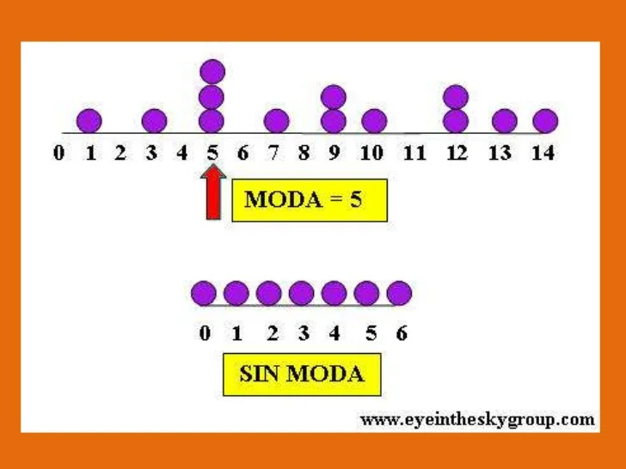
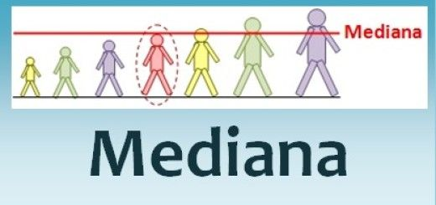
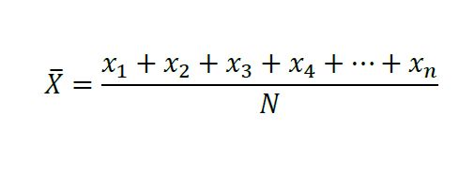
Medidas de tendencia central
La moda o modo es la categoría, puntuación o intervalo (o punto medio de este) que ocurre con
mayor frecuencia.
La mediana es el valor que divide a la distribución o escala presentada exactamente por la
mitad. Esto es, el 50% de los casos caen por debajo de la mediana y el restante 50% por encima.
La media es la medida de tendencia central más utilizada y puede definirse como el promedio
aritmético de una distribución. Se simboliza como X y es la suma de todos los valores dividida entre
el número de casos.

Slide 12

Medidas de variabilidad
El rango, también denominado recorrido, es la diferencia entre la puntuación superior y la puntuación inferior, e indica el número de unidades en la escala de medición que se necesitan para incluir los valores máximo y mínimo.
La desviación estándar o típica es el promedio de desviación de las puntuaciones de la muestra respecto a la media. Esta medida se expresa en las unidades originales de medición de la distribución.
La varianza es la desviación estándar elevada al cuadrado y se simboliza s2. Es un concepto estadístico muy importante, que fundamenta muchas pruebas cuantitativas. Diversos métodos estadísticos parten de la descomposición de la varianza. Sin embargo, con fines descriptivos se utiliza preferentemente la desviación estándar.

Slide 13

Conclusión
Debes recordar que en una investigación obtienes una distribución de frecuencias y las estadísticas descriptivas para cada variable, las que se necesiten de acuerdo con los propósitos de la investigación y los niveles de medición. Los programas también pueden agruparte los resultados principales de todas tus variables si así lo solicitas.
En este reporte se expusieron y explicaron los conceptos de estadística descriptiva y su relación en el desarrollo de investigaciones con orientación cuantitativa.
Se profundizó en la explicación en los temas de medidas de tendencia central y medidas de variabilidad.
Presentaron los conceptos, formulas y ejemplos de los subtemas: media, mediana y moda para el tema de medidas de tendencia central. Así mismo para los subtemas: rango, desviación estándar y varianza.

Slide 14
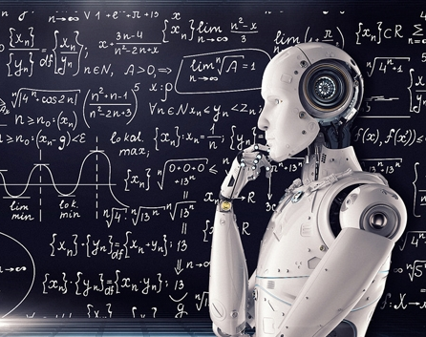
GRACIAS!

